Slide 1
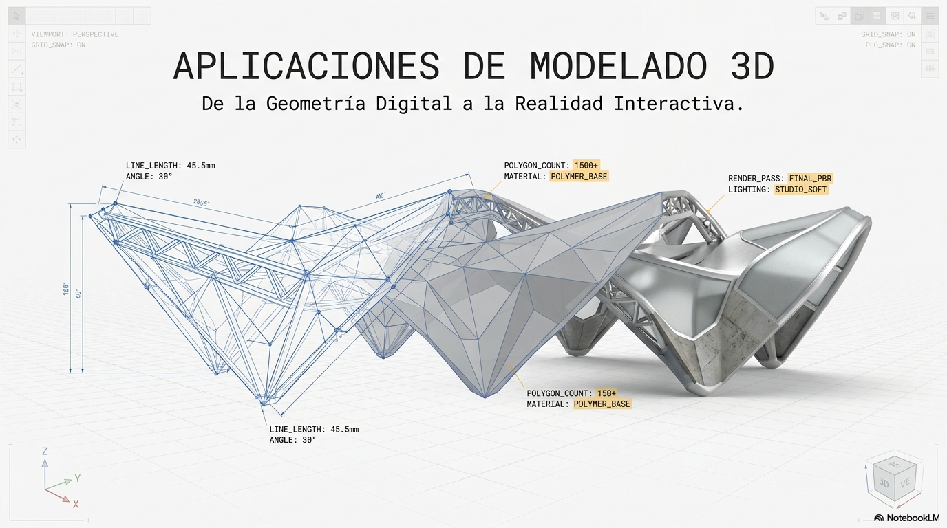
HUACHACA PACHECO FERNANDO
PANCORBO DIAZ ELISEO
GUTIERREZ ROBLES MICHAEL DAVID
PANUERA HUARHUA MAX KERVIN
SALLO VARGAS BRYAN
HUARAC YARANGA PAUL ANDRE
DOCENTE:
TINTAYA ZEGARRA ELVIO
INTEGRANTES:

Slide 2
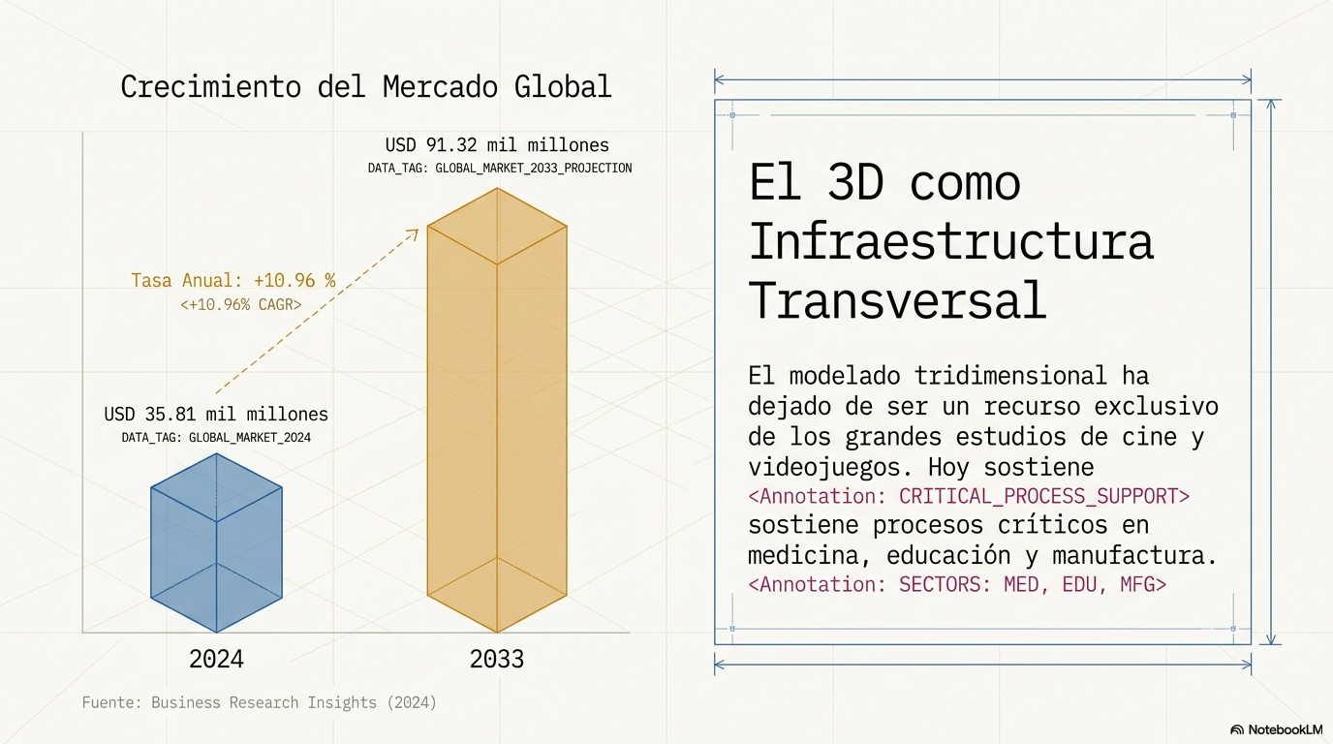

Slide 3
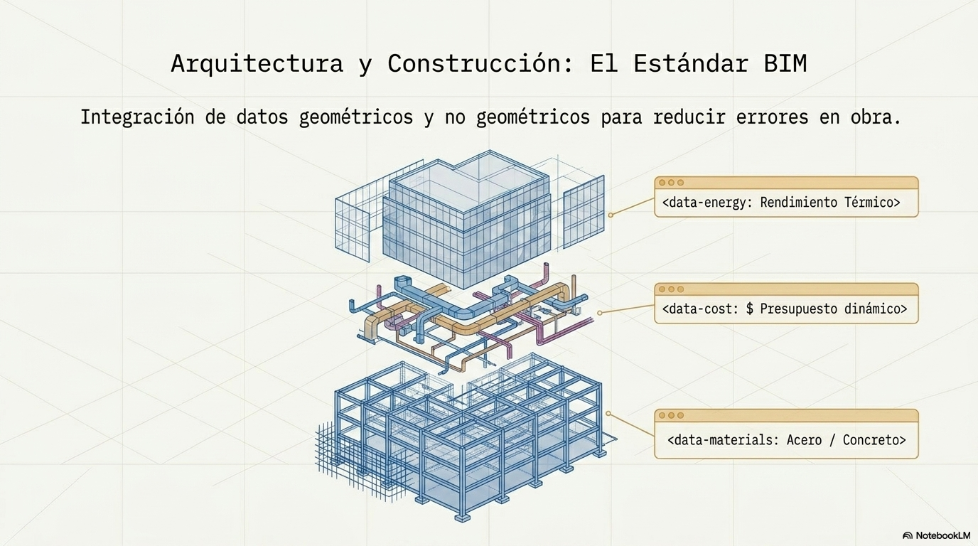

Slide 4
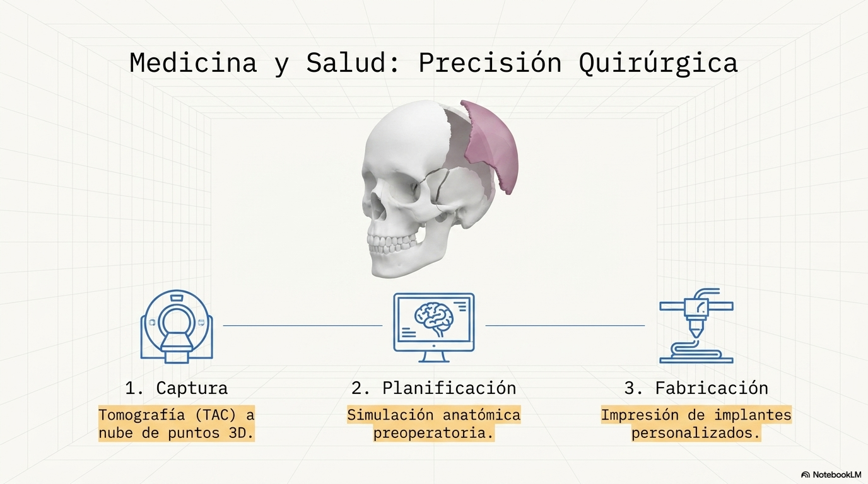
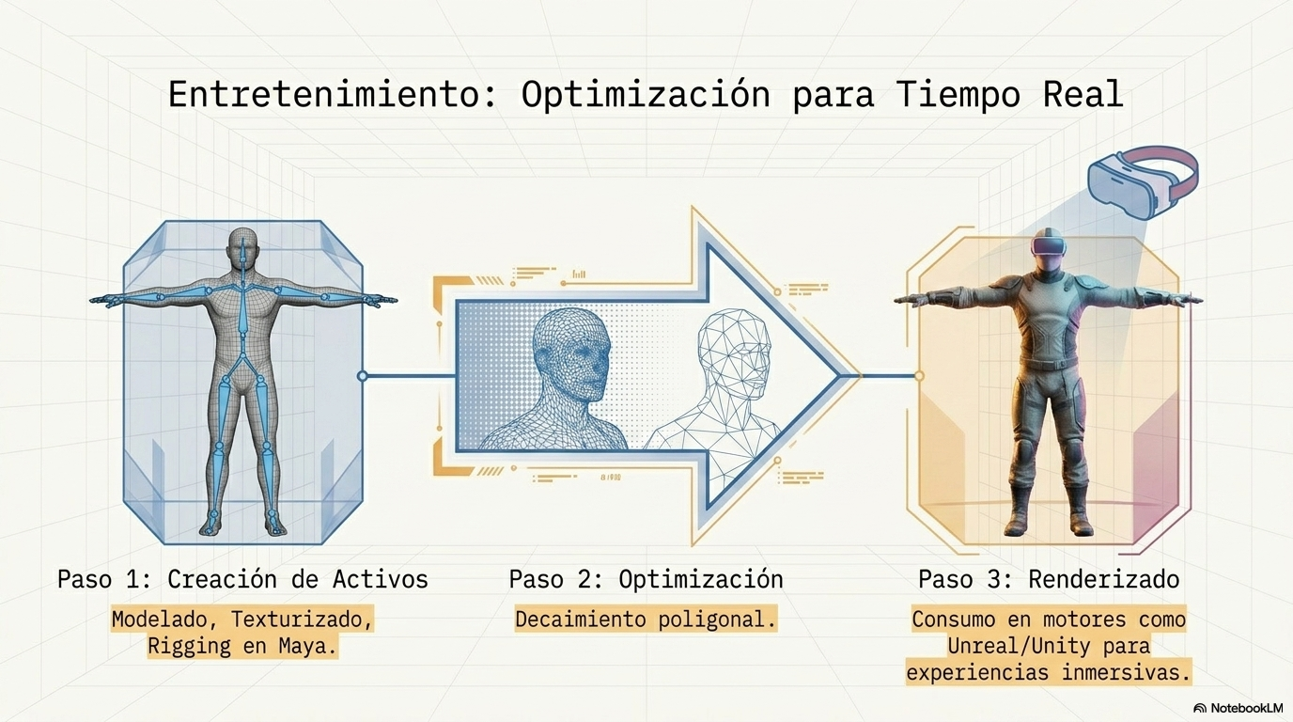

Slide 5
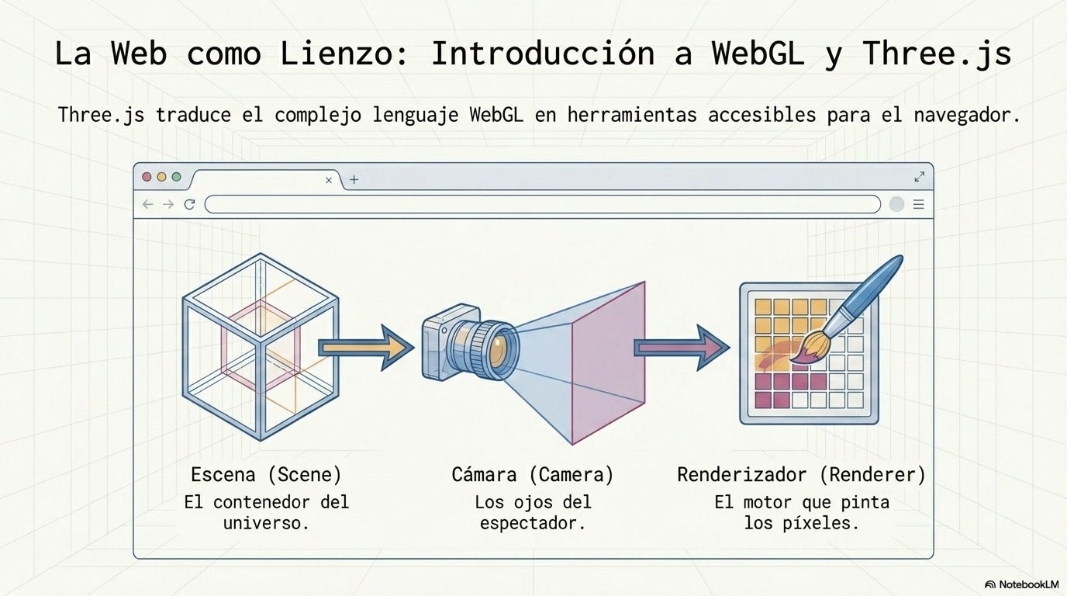

Slide 6
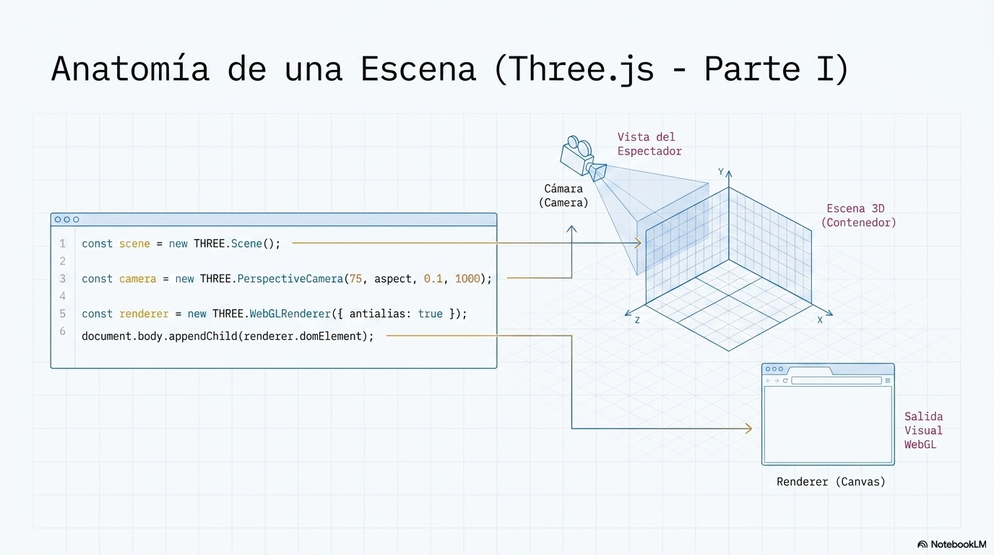
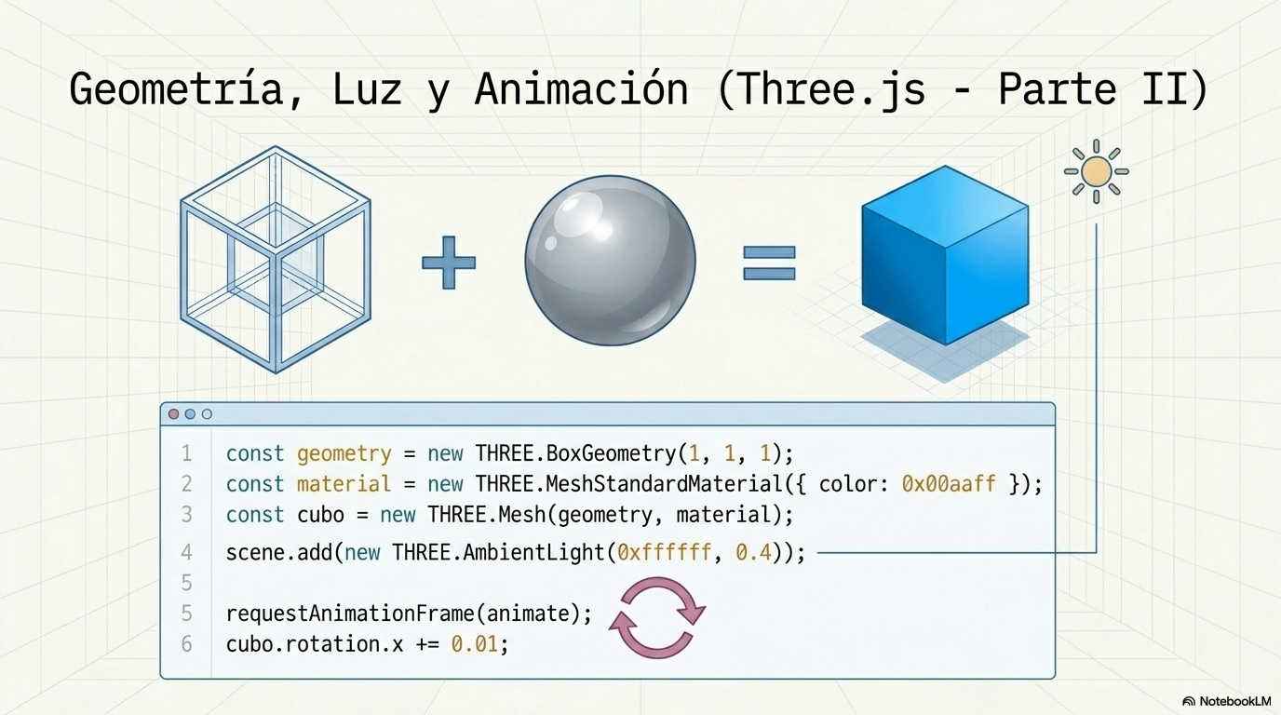

Slide 7


Slide 8
